Slide 1
МБДОУ д/с №5 «Родничок» комбинированного вида с. Сарыг-Сеп Дистанционное обучение 3 неделя (с 18 по 24 марта) 2024г. Средняя группа длительность занятия 20 минут
воспитатель: Милёхина Н.Е.

Slide 2
Уважаемые родители!
Во время деятельности с ребёнком сделайте,
пожалуйста, фотографии.
Отправить фотографии можно в группу или лично вашему воспитателю.

Slide 3
Развитие речи
Средняя группа
Тема: чтение русской народной сказки «Петушок и бобовое зёрнышко»
Материал: иллюстрации к сказкам «Петушок и бобовое зернышко» игрушки-атрибуты (петушок и курочка), картинки со стручками бобов, бобовые зерна.

Slide 4
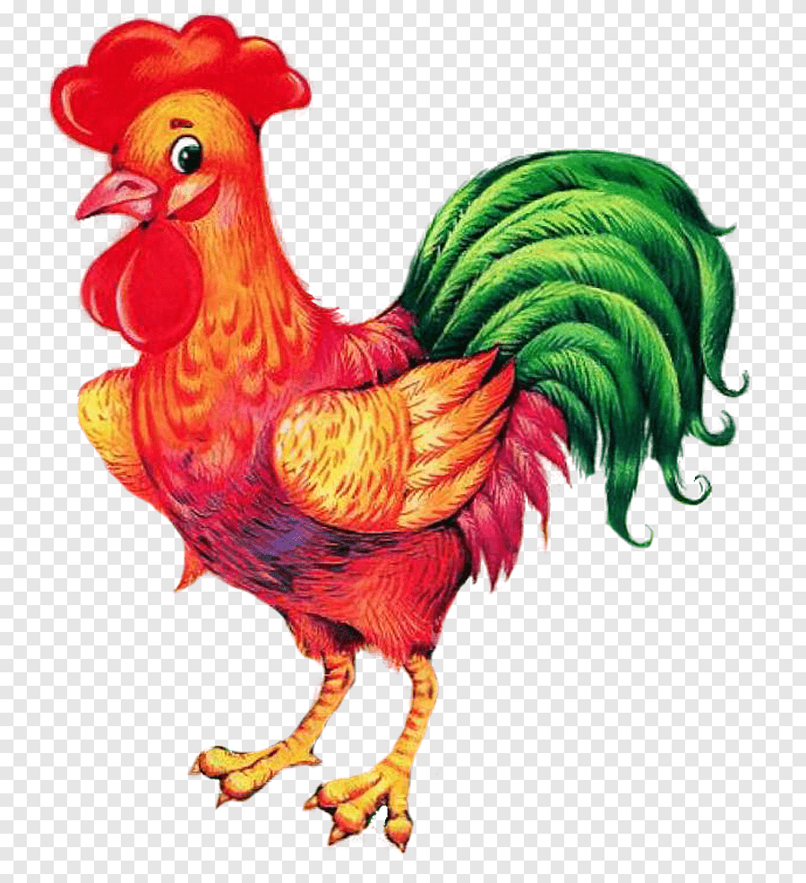
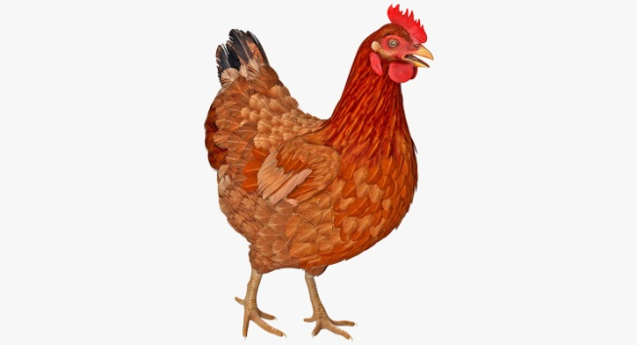
- Ребята, к нам сегодня в гости пришли герои из сказки. - Хотите узнать кто? -Для этого нам нужно разгадать загадки. Вы готовы?
Птица ходит по двору, Вроде птица- не летает, Будет деток поутру, Ходит, зёрна собирает. На макушке гребешок, И цыплят подзывает. Кто же это? Кто же это? Дети: - Петушок -Курочка
Воспитатель: - А петушок и курочка - это кто? Дети: - Птицы. Воспитатель: - А какие птицы домашние или дикие? - А какие птицы называются домашними? Какие дикими?

Slide 5
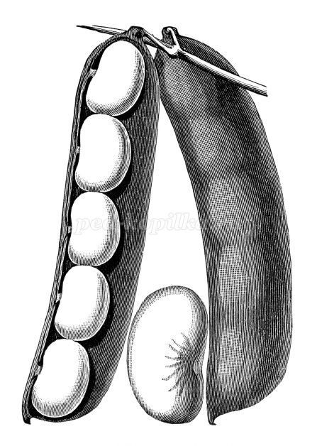
Воспитатель: - Ребята, посмотрите, пожалуйста, что лежит в тарелочках на столе. Эти зернышки называются «бобы». Много бобов. А один боб. Или можно сказать бобовое зернышко - проговаривание.
Бобы, как и горох растут в стручках. Детям показать изображение стручка с бобами.
Чтение сказки «Петушок и бобовое зёрнышко»

Slide 6
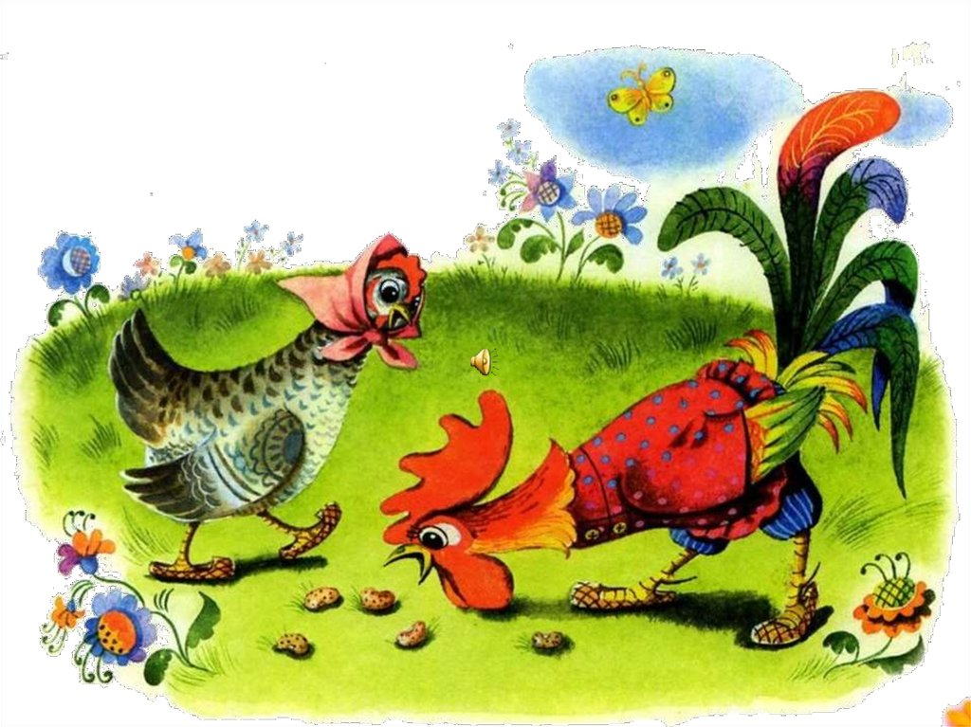
Жили-были петушок и курочка. Петушок всё торопился, всё торопился, а курочка знай себе приговаривает: — Петя, не торопись. Петя, не торопись.

Slide 7
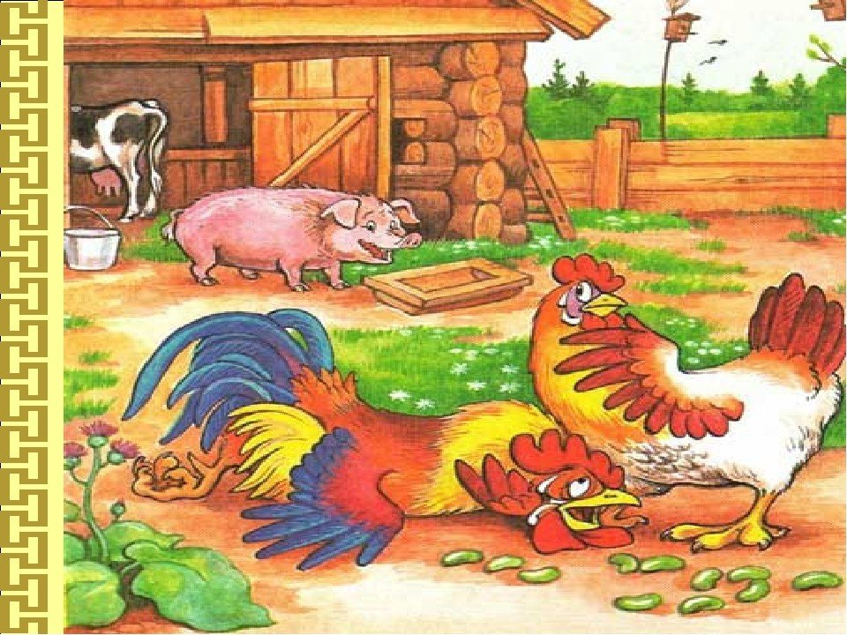
Клевал как-то петушок бобовые зёрнышки да второпях и подавился. Подавился, не дышит, не слышит, словно мёртвый лежит.

Slide 8
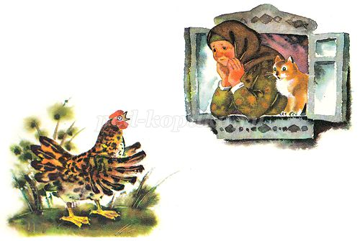
Перепугалась курочка, бросилась к хозяйке, кричит: — Ох, хозяюшка, дай скорей маслица, петушку горлышко смазать: подавился петушок бобовым зёрнышком. — Беги скорей к коровушке, проси у неё молока, а я ужо собью маслица.

Slide 9
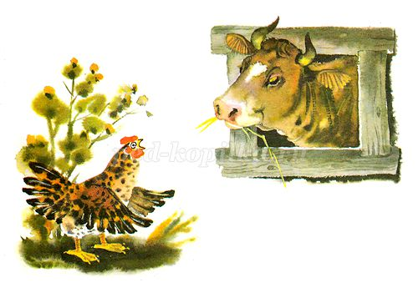
Бросилась курочка к корове. — Коровушка, голубушка, дай скорей молока, из молока хозяюшка собьёт маслица, маслицем смажу петушку горлышко: подавился петушок бобовым зёрнышком. — Ступай скорей к хозяину. Пусть он принесёт мне свежей травы.

Slide 10
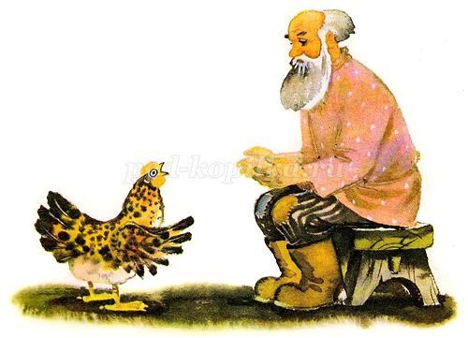
Бежит курочка к хозяину. — Хозяин, хозяин! Дай скорей коровушке свежей травы, коровушка даст молочка, из молочка хозяюшка собьёт маслица, маслицем я смажу петушку горлышко: подавился петушок бобовым зёрнышком. — Беги скорей к кузнецу за косой.

Slide 11
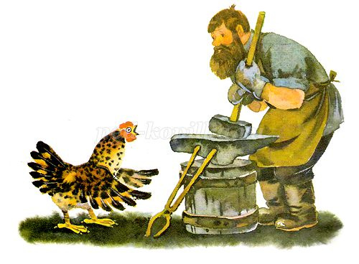
Со всех ног бросилась курочка к кузнецу. — Кузнец, кузнец, дай скорей хозяину хорошую косу. Хозяин даст коровушке травы, коровушка даст молока, хозяюшка даст мне маслица, я смажу петушку горлышко: подавился петушок бобовым зёрнышком.

Slide 12
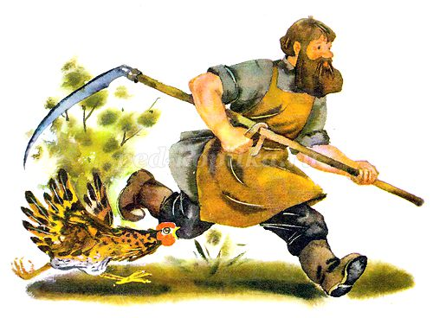
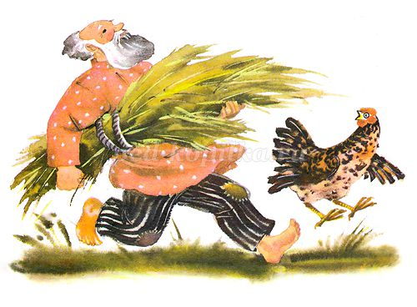
Кузнец дал хозяину новую косу, хозяин дал коровушке свежей травы.

Slide 13
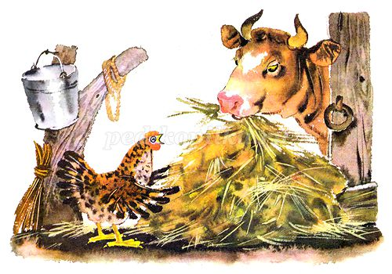
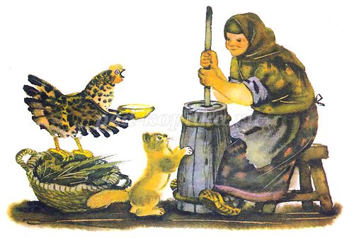
Коровушка дала молока, хозяюшка сбила масло, дала маслице курочке.

Slide 14
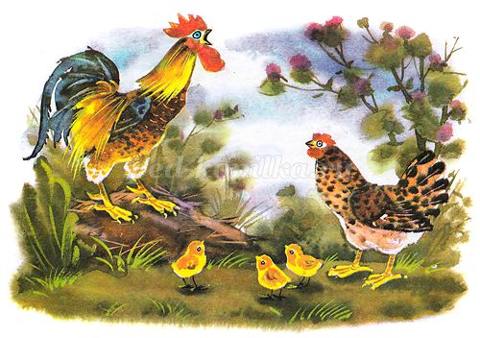
Смазала курочка петушку горлышко. Бобовое зёрнышко проскочило. Петушок вскочил и во всё горло закричал: — Ку-ка-ре-ку!

Slide 15
Какой герой вам больше всех понравился? К кому курочка обращалась за помощью? (К хозяйке, коровушке, хозяину, кузнецу.)
О чем курочка просила коровушку, хозяйку, хозяина, кузнеца? Кто-нибудь отказал курочке в ее просьбе? (Все, как могли, помогали курочке достать маслица.) Воспитатель. Хозяюшка, Хозяин, Корова, Кузнец. Ребята, почему они вам понравились? (Добрые, отзывчивые, заботливые.)
Воспитатель. Правильно, они все помогли Курочке спасти Петушка. Так какая Курочка? (Вежливая, добрая, заботливая.)
Воспитатель. Ребята, вспомните, как Курочка обратилась к Корове? (Коровушка, голубушка, дай скорее молока.)
Воспитатель. Давайте поиграем в игру «Назови ласково». Я буду называть слова, а вы повторите их ласково:
зерно – (зернышко), петух – (петушок), курица – (курочка), хозяйка – хозяюшка), масло – (маслице), корова – (коровушка),дом – (домик),забор – (заборчик),дерево – (деревце),елка – (елочка).

Slide 16
Игра «Назови ласково» Зерно – (зернышко), петух – (петушок), курица – (курочка), хозяйка – хозяюшка), масло – (маслице), корова – (коровушка),дом – (домик),забор – (заборчик),дерево – (деревце),елка – (елочка).
Воспитатель. Ребята, вспомните, какие слова говорила Курочка Петушку, когда просила его не торопиться? (Петя, не торопись. Петя, не торопись.)
Воспитатель. Ребята, а почему Курочка просила Петушка не торопиться? (Опасно для здоровья, можно подавиться.)
Воспитатель. Значит, Петушок, какой? (Непослушный, торопливый, капризный.)
Воспитатель. Эта сказка учит всех не торопиться во время еды, есть не спеша, тщательно пережевывать пищу.
Воспитатель. Ребята, давайте поиграем в игру «Я начну, а ты закончи». Закончите предложение, используя слово «чтобы».
1) Курочка пошла к хозяйке, чтобы…
2) Курочка пошла к коровке, чтобы…
3) Курочка пошла к хозяину, чтобы...
4) Курочка пошла к кузнецу, чтобы… МОЛОДЕЦ!

Slide 17
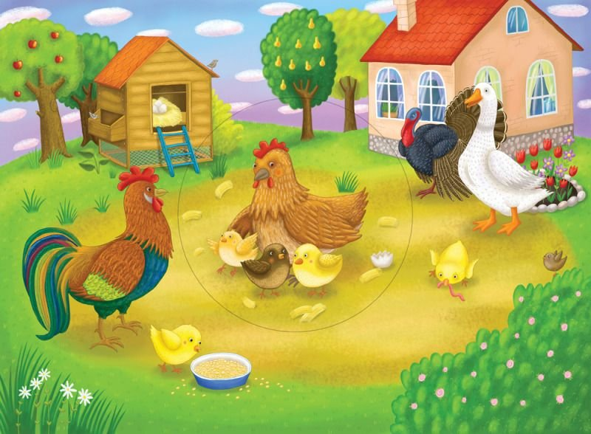
Ознакомление с окружающим миром «На бабушкином дворе»

Slide 18
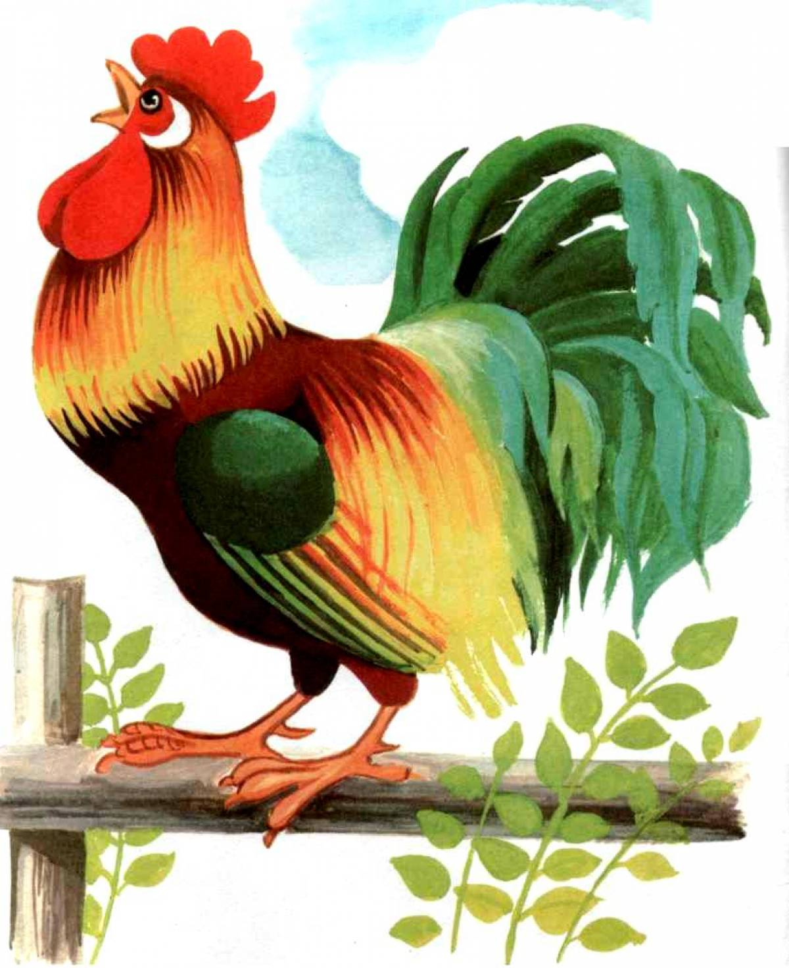
Живёт во дворе, поёт на заре, На голове гребешок. Кто же это?… (петушок).

Slide 19
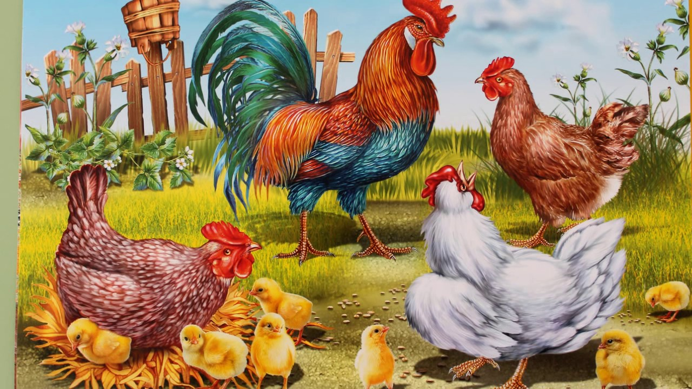
«А кто зёрнышки клюёт, деток зовёт. Ко-ко-ко, не ходите далеко» (Курочка)

Slide 20
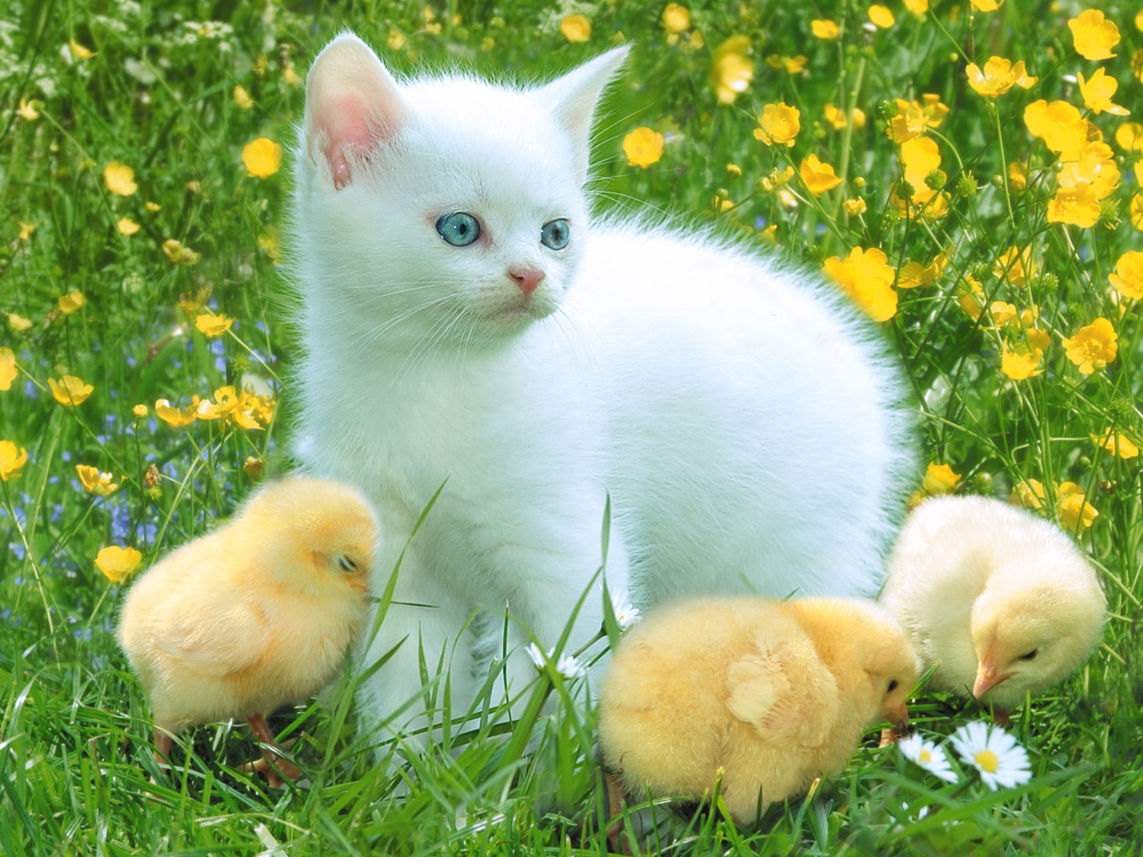
Я умею чисто мыться не водой, а язычком. Мяу! Как мне часто снится блюдце с теплым молочком!

Slide 21
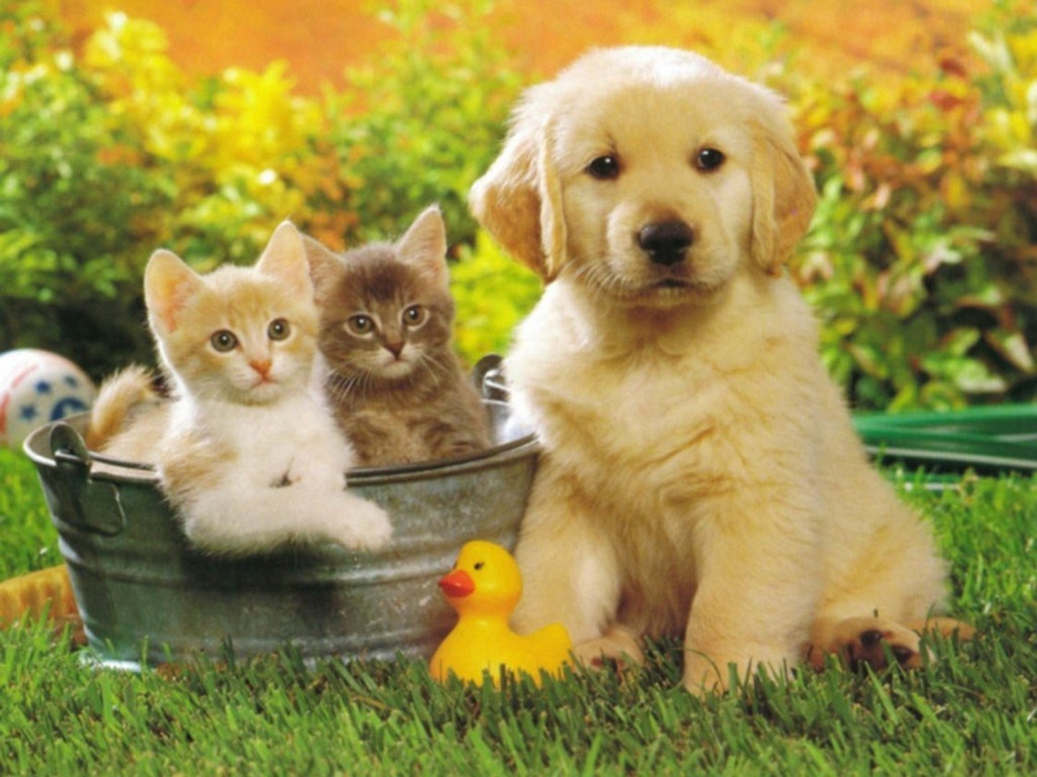
С хозяином дружит, дом сторожит, Живёт под крылечком, хвост – колечком. (Собака)

Slide 22
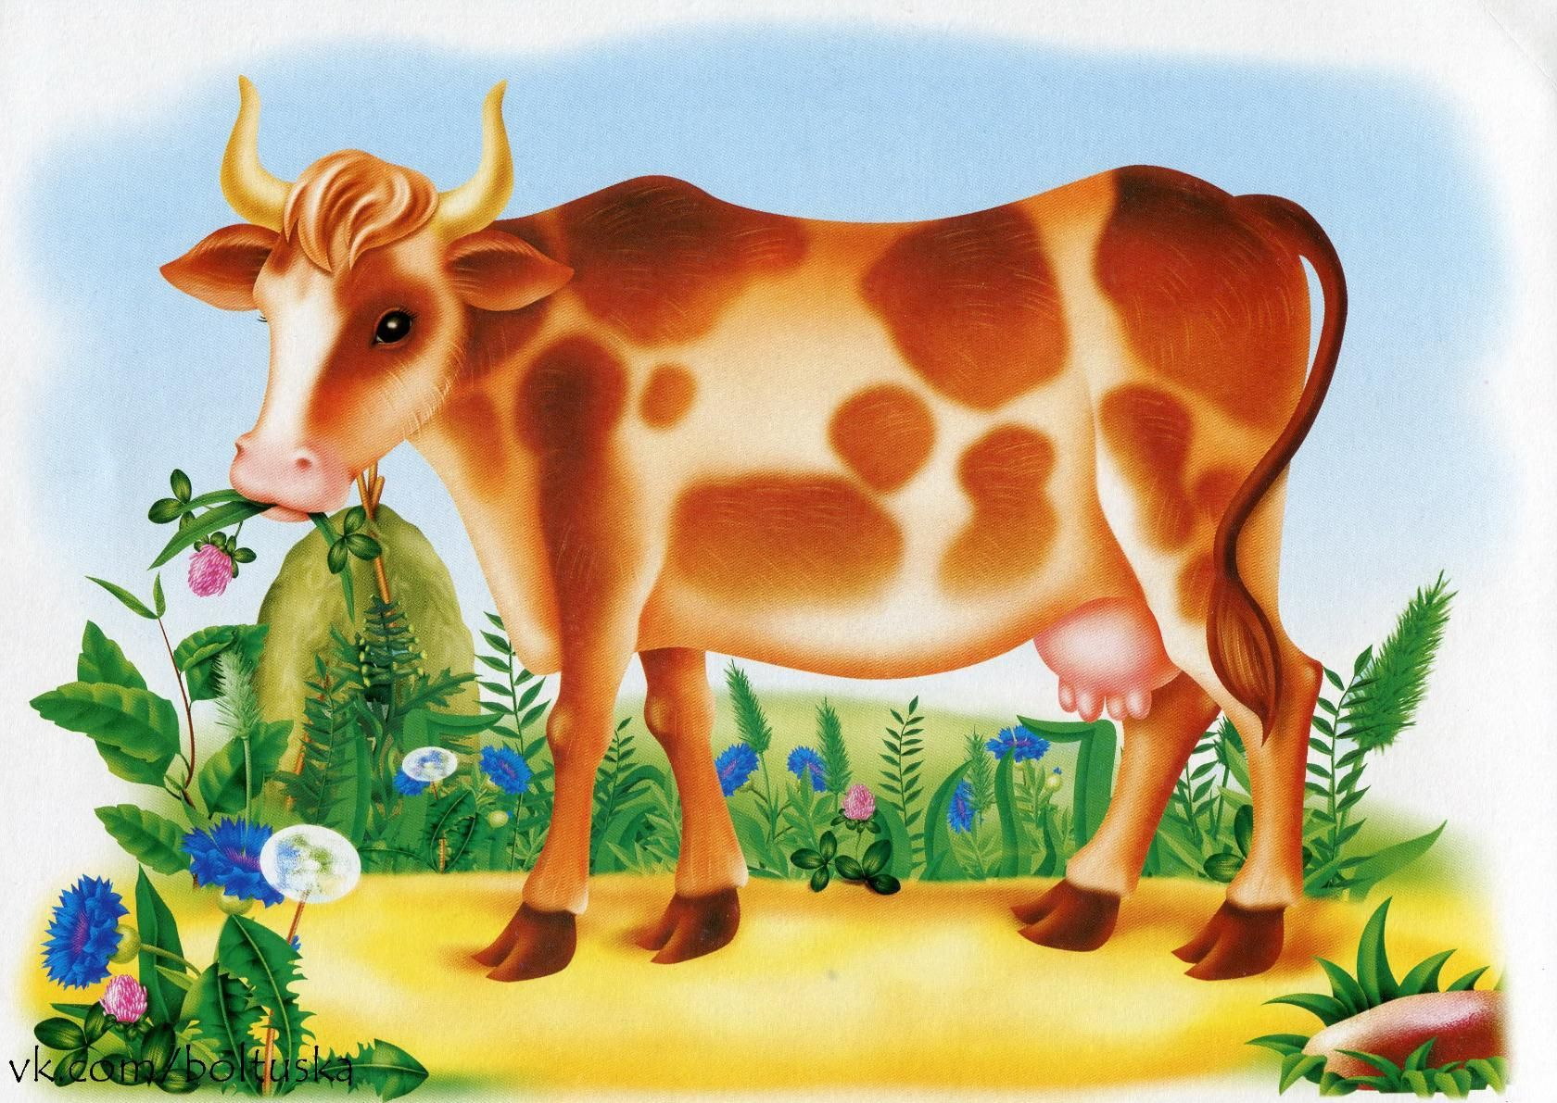
Чтобы были мы здоровы, Молоко нам даст… (корова).

Slide 23
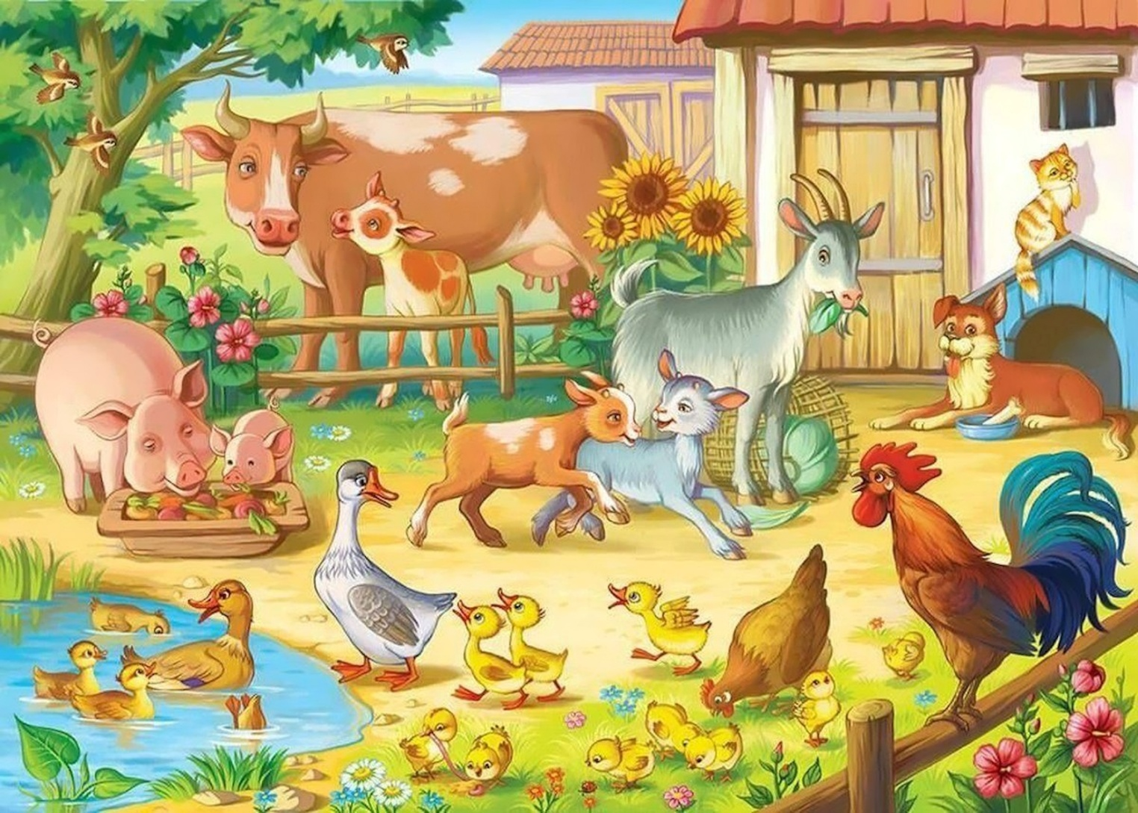
Домашних животных я очень люблю . Кормлю, берегу и ласкаю, Петушка и собачку, корову и кошку -друзьями своими считаю.

Slide 24
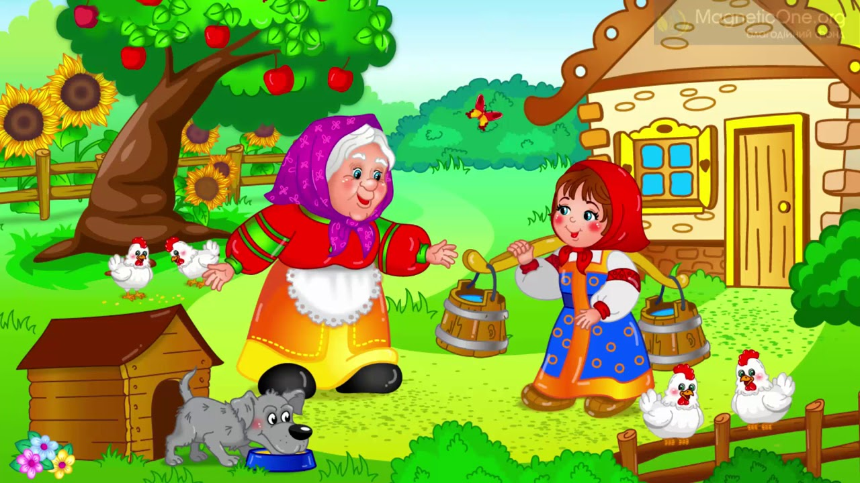
Спасибо, внучата, Что в гости пришли. Будьте здоровенькми, Жду вас летом на мой двор!

Slide 25
Аппликация. Тема: «Декоративная аппликация на квадрате».
Материал: белая бумага размером 18х18, полоски цветной бумаги, ножницы, клей, кисть для клея, салфетка. -Как можно украсить квадрат? (по углам, в середине, по сторонам).
Кто догадался, как вы будете украшать квадраты? (геометрическими фигурами, которые будем располагать по углам, в середине, по краям).
Как из прямоугольника сделать два квадрата, а из квадрата – два треугольника.
Квадрат - согнуть полоску пополам и резать по сгибу.
Треугольник - разрезать квадрат от уголка к уголку, получится два треугольника.

Slide 26


Slide 27
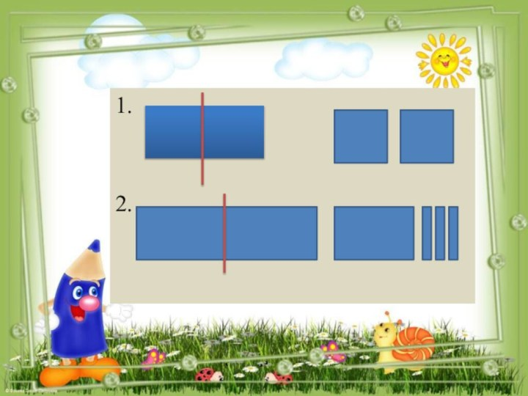

Slide 28
Сначала разложим фигуры. Клей набираем на всю кисть, затем лишнее убираем о край баночки. Намазываем фигуру клеем, обязательно на клеёнке, начиная с середины, постепенно переходя к краям. Положим кисть, взяли фигуру обеими руками и прикладываем на то место, где она лежала, прижать тряпочкой, промокнув лишний клей.

Slide 29
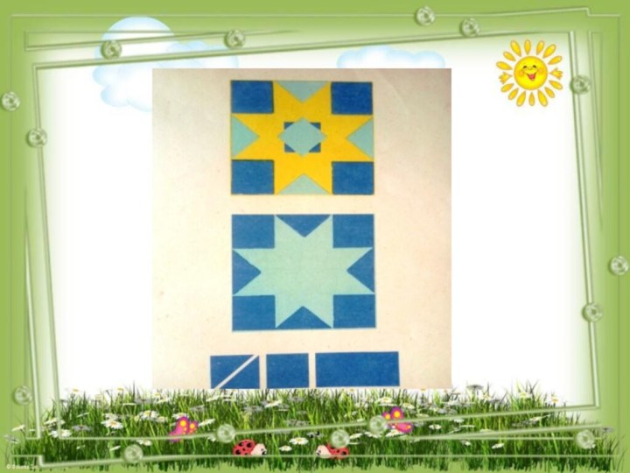

Slide 30
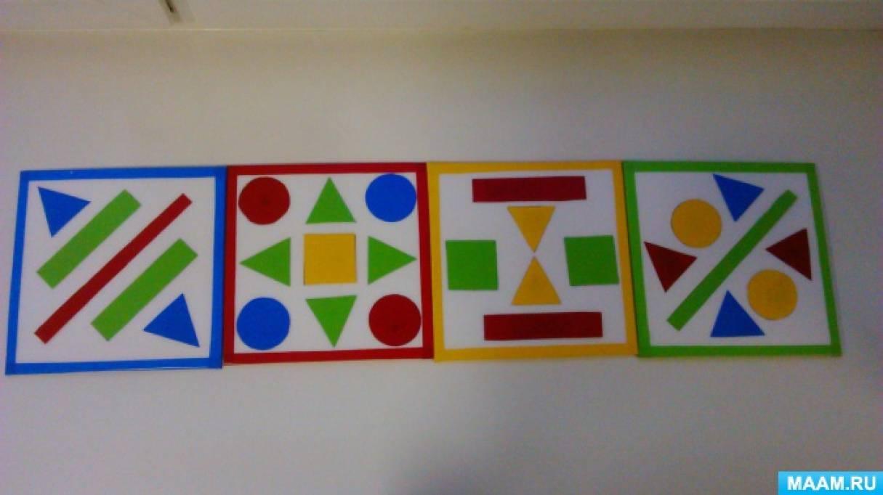
Молодец!

Slide 31
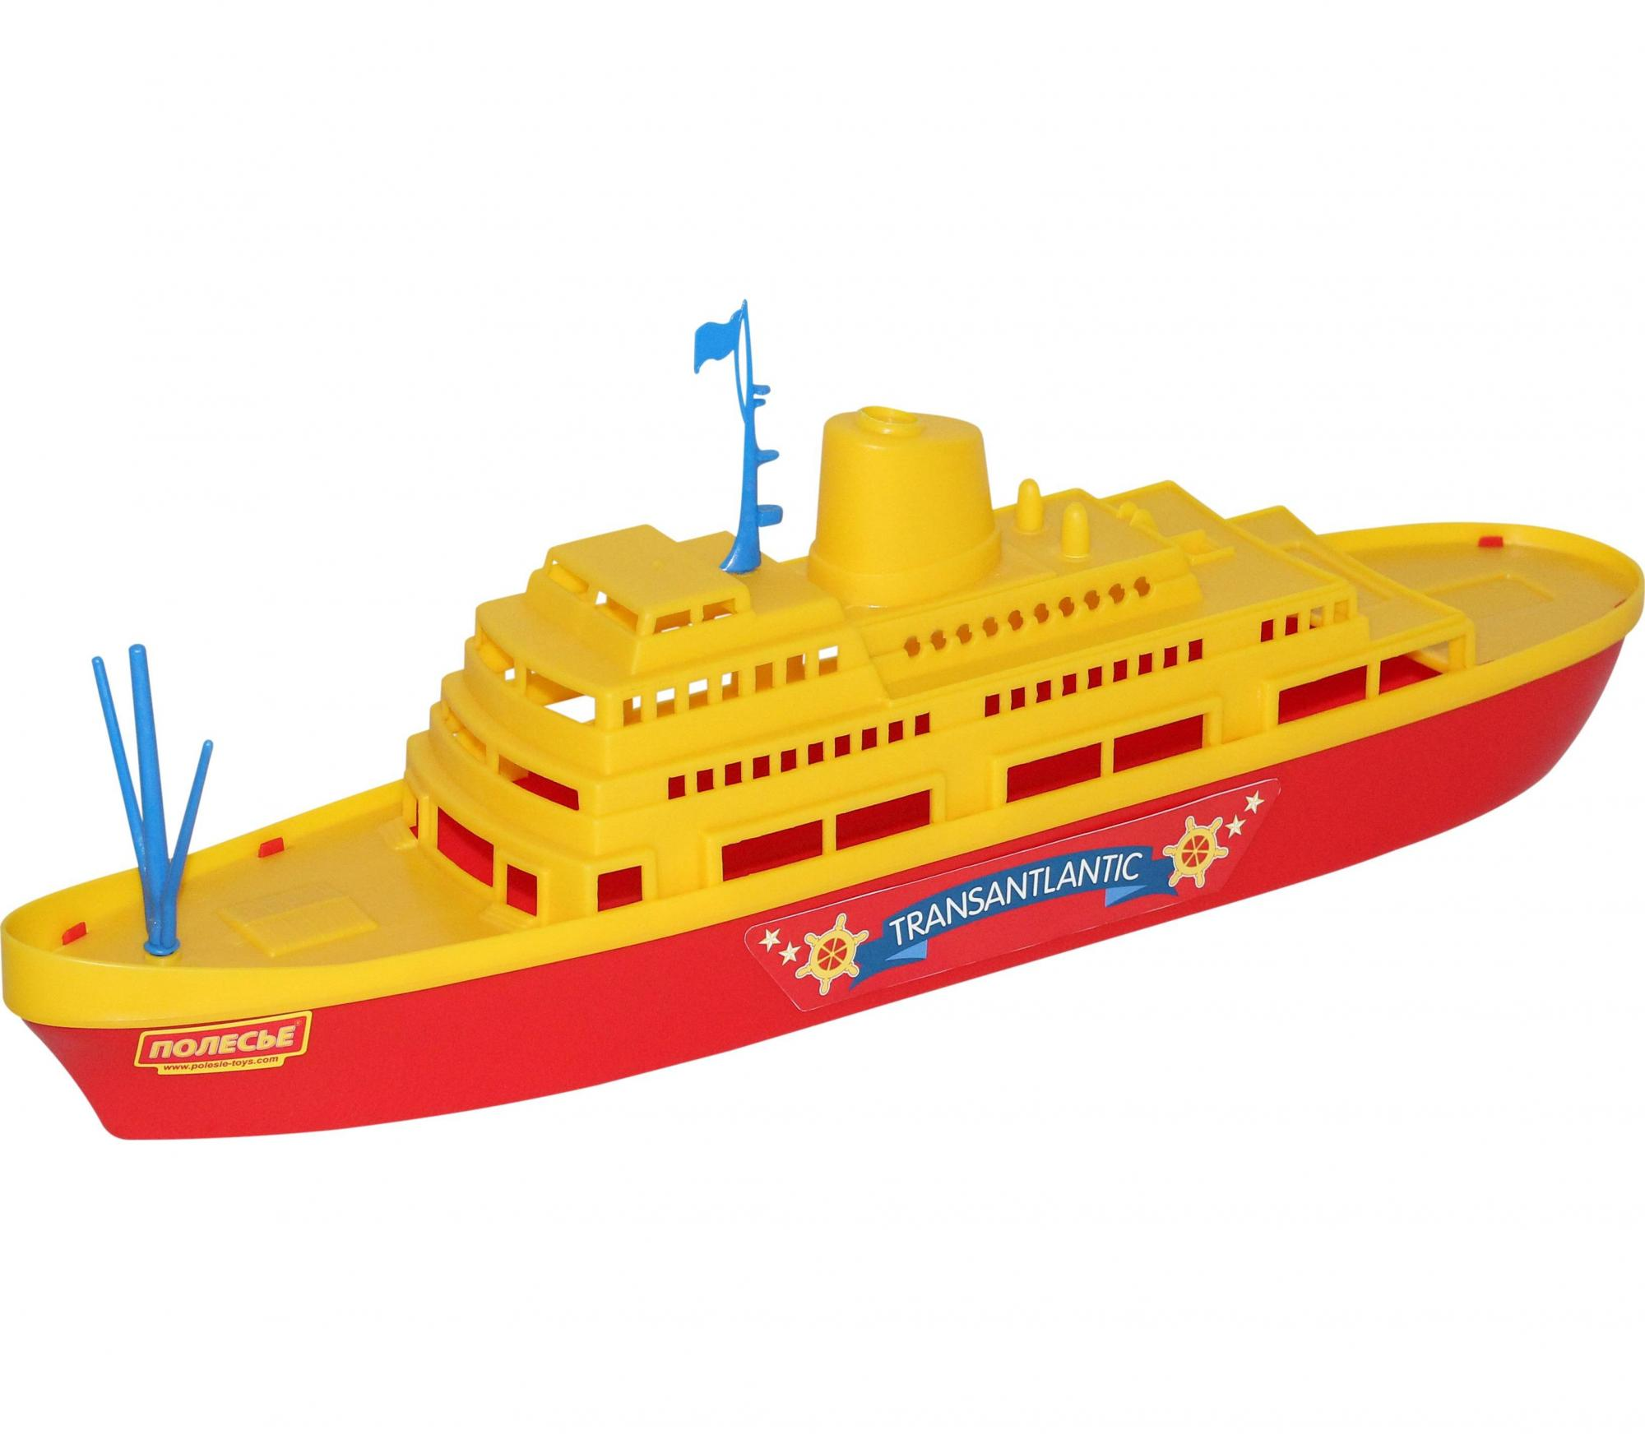
Конструирование из строительного материала «Корабли и лодки»

Slide 32
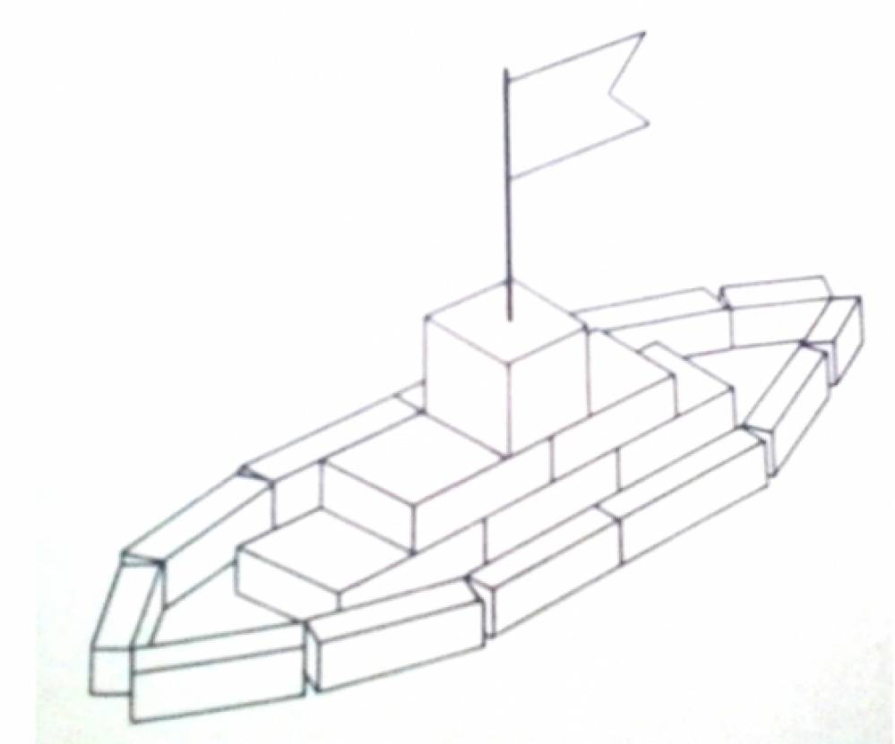

Slide 33
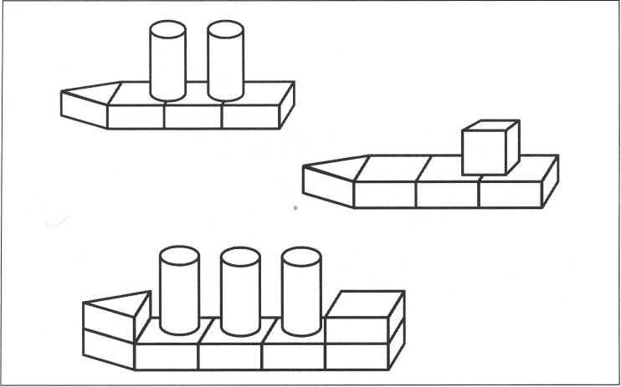

Slide 34
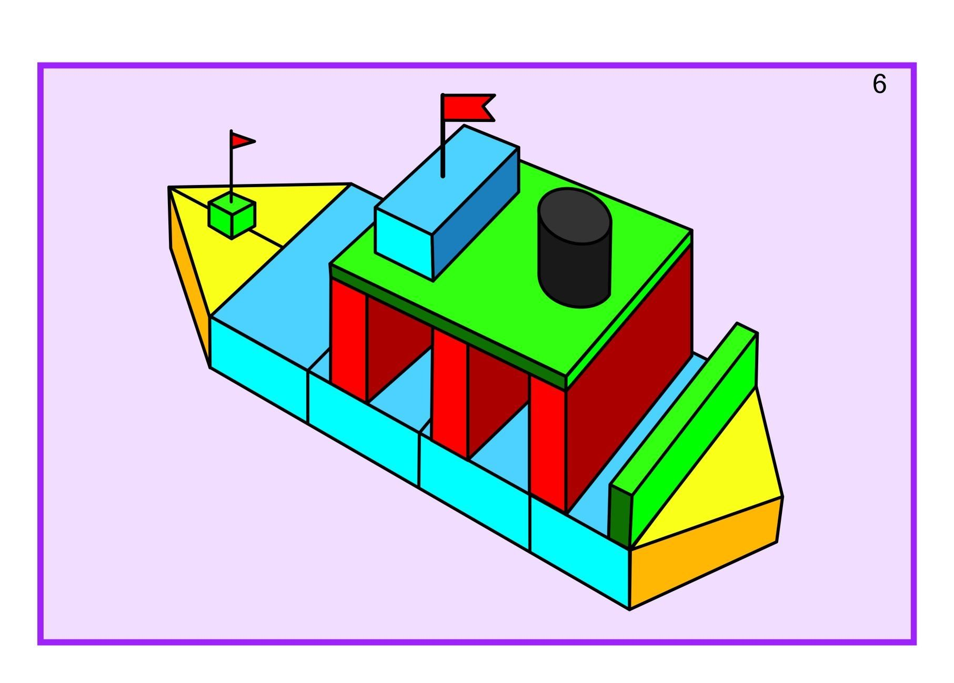

Slide 35
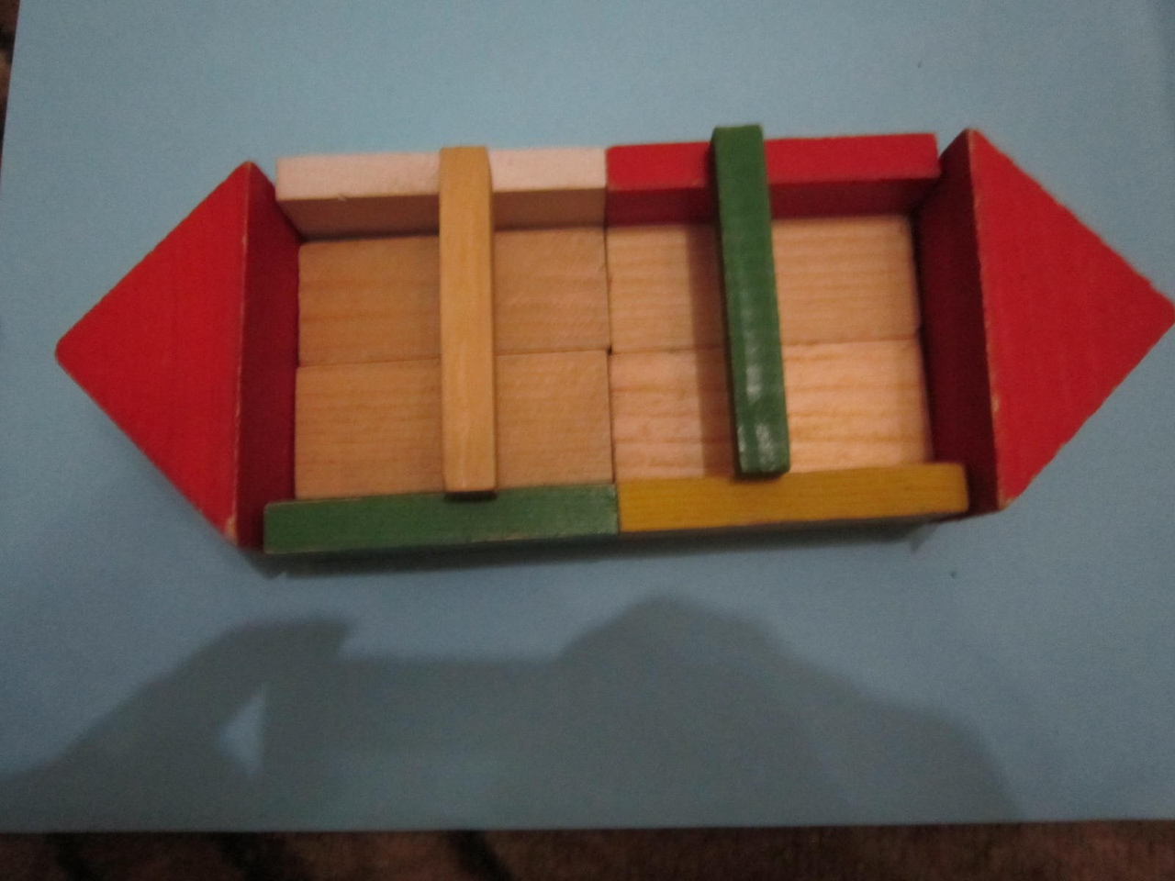
Молодец!

Slide 36

Математика в средней группе

Slide 37
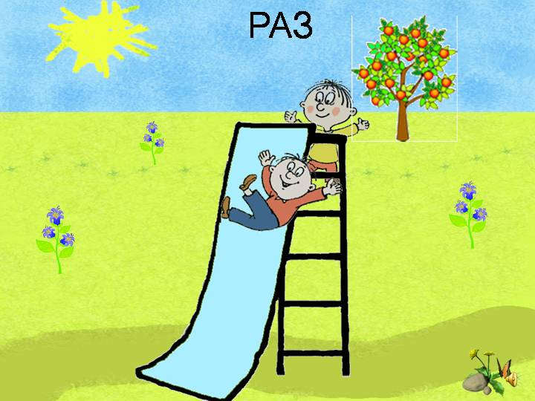
1

Slide 38
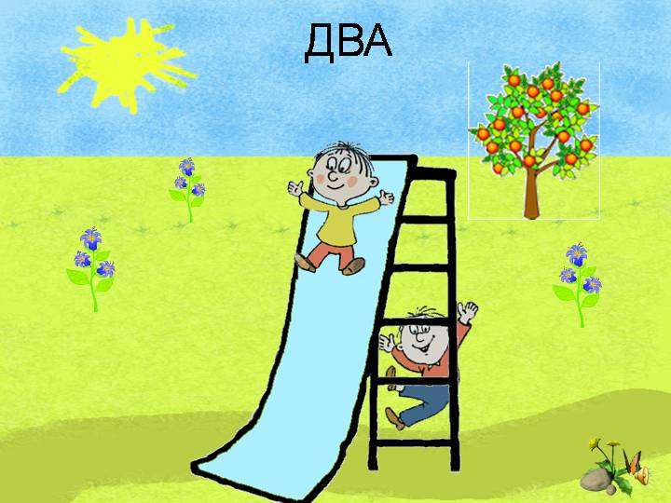
2

Slide 39
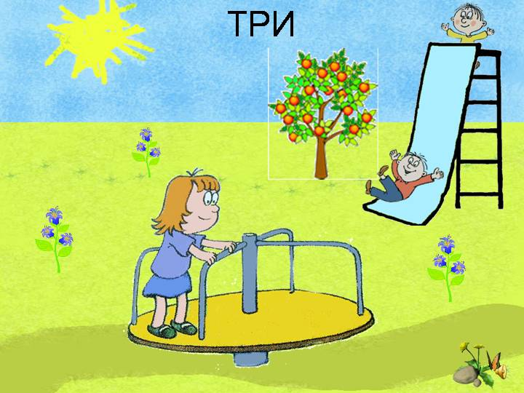
3

Slide 40

4

Slide 41
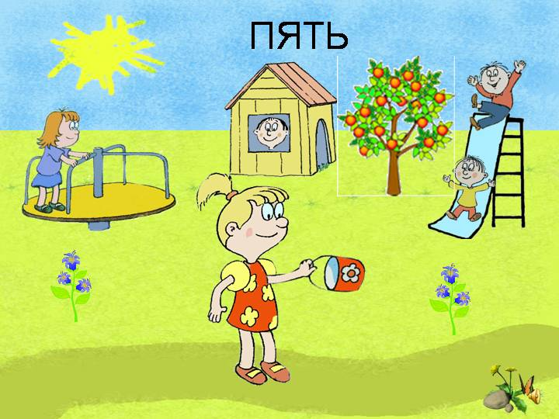
5

Slide 42
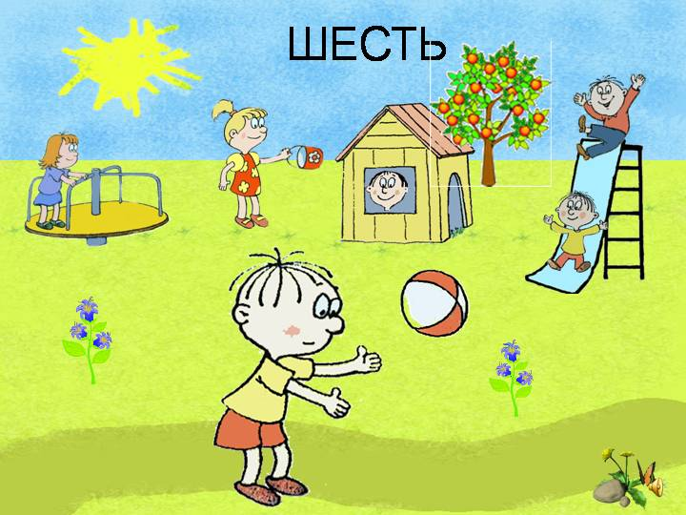
6

Slide 43
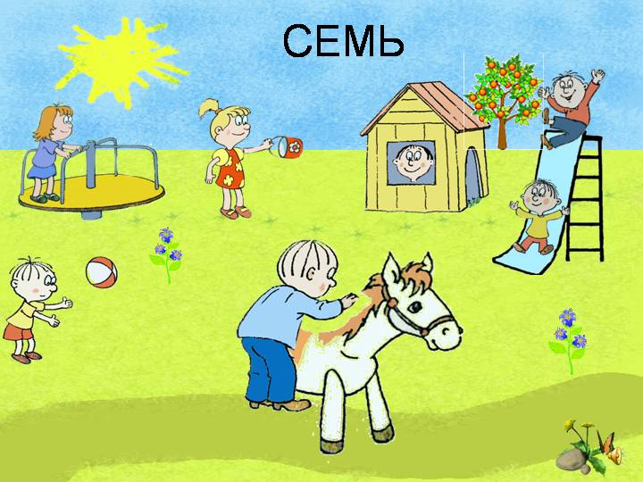
7

Slide 44
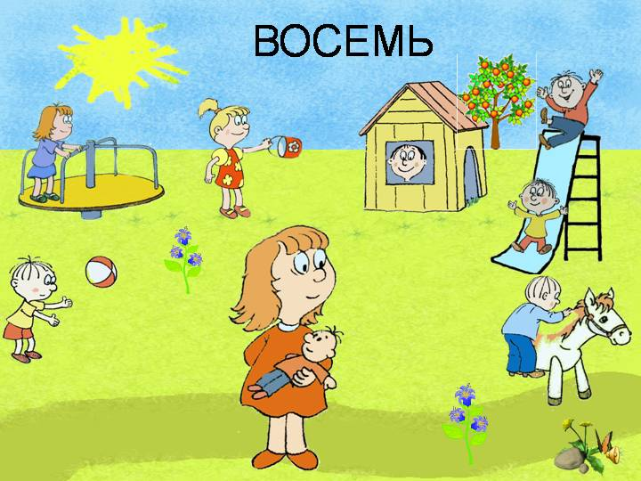
8

Slide 45
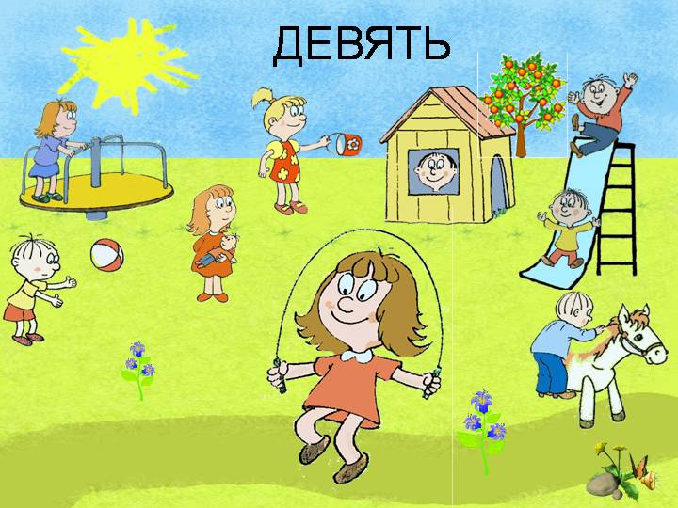
9

Slide 46
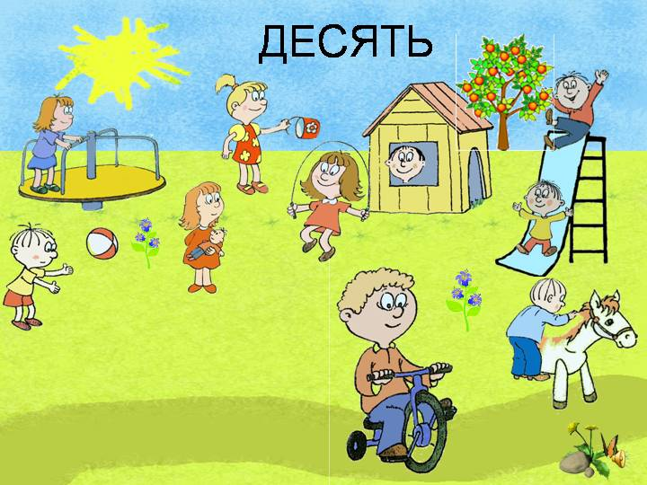
10

Slide 47
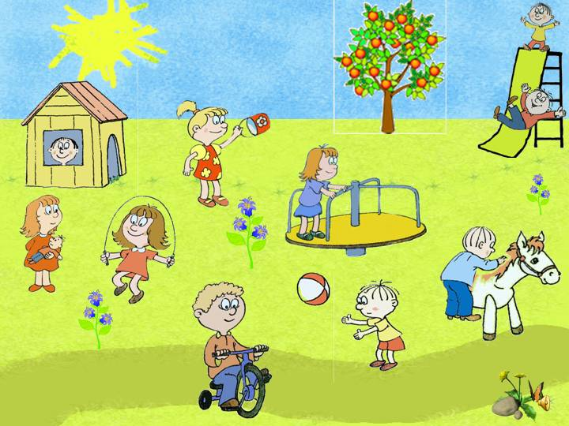
Сколько детей на игровой площадке? МОЛОДЕЦ!

Slide 48
Рисование «Украсим кукле платье»
Оборудование и материалы: кукла бумажная, вырезанные из бумаги платья, краски, кисти, баночки с водой, салфетки.

Slide 49
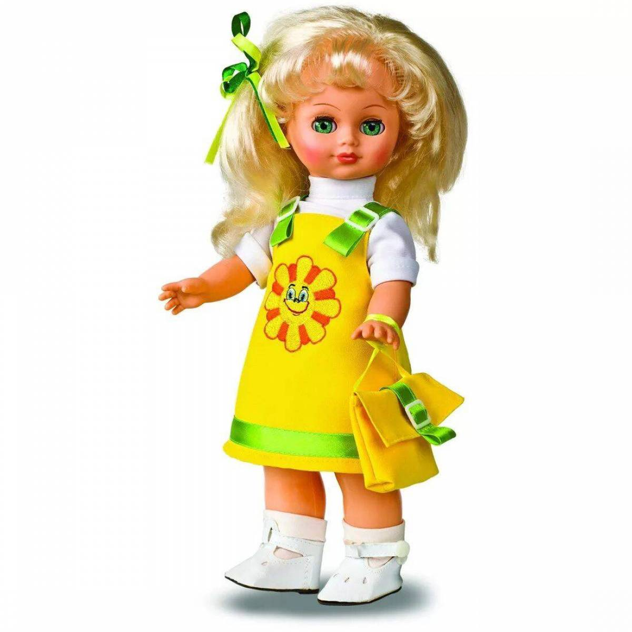
Рисование «Украсим кукле платье»
Ребята, сегодня к нам в гости пришла куколка. Она хотела прийти к нам в красивом и нарядном платье. Но по дороге на её платье попал снег. В садике, как вы думаете ,что случилось со снегом?... правильно- он растаял, превратился в воду и весь узор смылся. Куколка расстроилась.
Прочитать стихотворение:
Как любая кукла
Я люблю наряды
Ведь нарядной кукле
Дети будут рады.

Slide 50
Ребята скажите, пожалуйста, а кто шьёт платья? А из чего шьют платья? А какие бывают платья?
Куколка просит нас украсить её платье узорами. Ребята поможем куколке?
Давайте ребята для этого вспомним и рассмотрим вместе, какие узоры бывают на платьях. Посмотрите, вот кукла – яркая, нарядная. На её платье изображены цветы. Какие цветы вы видите? А что ещё вы видите? Если вы видите цветочки, травинки, листочки, веточки то узор называется растительным.

Slide 51

Рисование «Украсим кукле платье»

Slide 52
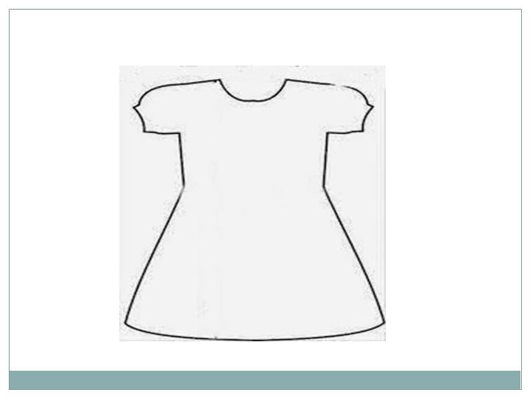
Рисуем платье

Slide 53
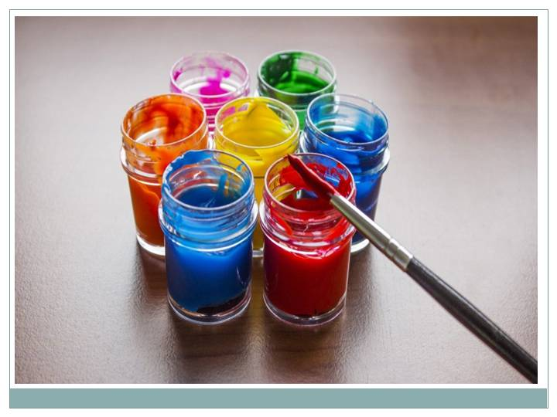
Готовим гуашь

Slide 54
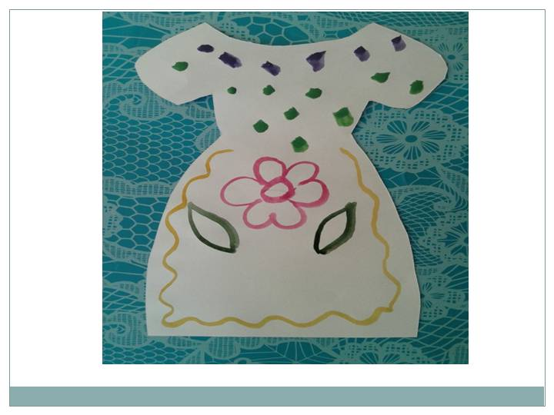
Молодец, как красиво у тебя получилось!

Slide 55
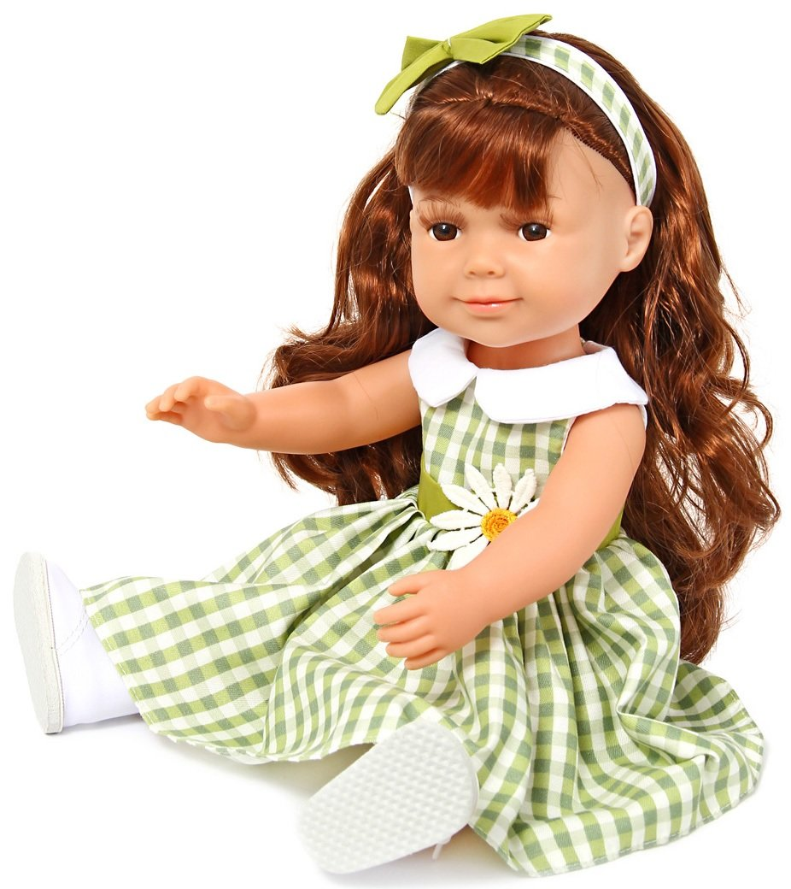
Куколка говорит тебе: «Спасибо!»

